Slide 1
Tema : Como estar firme ante la resistencia del Evangelio.
Pastor Alberto Bustos.

Slide 2
Intoduccion:
Hay un pluralismo religioso que nos dice que todas las religiones son buenas y que nos conducen al cielo, estamos yendo de la tolerancia a la aceptación, en este mensajes deseo enseñarles a levantar el estandarte de nuestra fe, para que otros crean.
La prueba de su carácter es cuando usted está solo, Pablo esperaba en Atenas por sus compañero Silas y Timoteo, camino por las calles de Atenas miró los grandes templo llenos de gente pero vacíos en su alma, y sus líderes religiosos drogando a sus oyentes de tantas religiones vacías, Atenas era el centro cultural del mundo de ese tiempo .

Slide 3
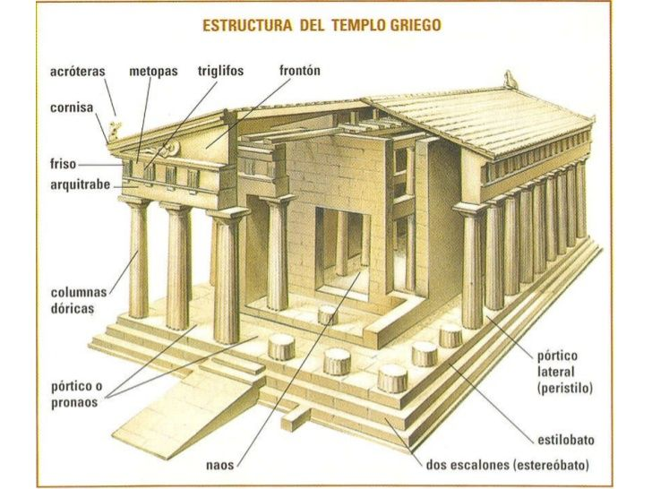
Pablo vino y vio el templo majestuosos, templo de partenón dedicado a la diosa del sexo Atenea , además de ser un centro cultural , fue el centro intelectual de esa época , arte , literatura , filosofía esa era Atenas , lugar nativo de Sócrates , Platón y lugar adoptivo de Aristóteles, filósofos pensadores de esa época , Pablo está ahí para presentar el evangelio y enfrentar el debate de los pensantes humanistas y religiosos de esa ciudad.
Lo que Pablo encontró en Atenas está vigente en nuestro tiempo en las grandes ciudades.

Slide 4
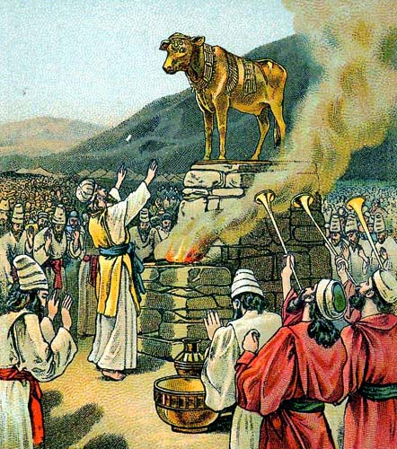
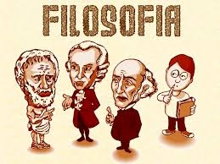
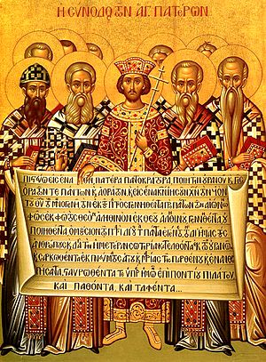
1. Idolatría superstición.
2. Líderes ortodoxos.
3. Filosofía sofisticada.
Cada creyente que desea estar firme en su fe , enfrentará desafíos en este mundo , no piense que estará tranquilo cuando usted decida vivir para Dios ante un mundo lleno de paganismo.

Slide 5
Desarrolló

Slide 6
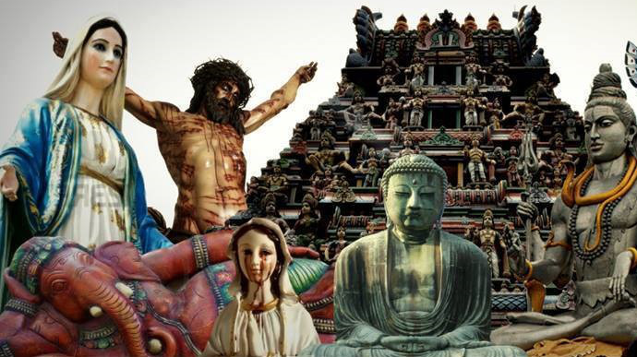
A. Idolatría
“Mientras Pablo los esperaba en Atenas, su espíritu se enardecía viendo la ciudad entregada a la idolatría.” Hechos‬ 17:16‬ RVR1960‬‬
“Entonces Pablo, puesto en pie en medio del Areópago, dijo: Varones atenienses, en todo observo que sois muy religiosos;” Hechos‬ ‭17:22‬ ‭RVR1960‬‬
Ellos tenían como 30 mil dioses paganos en sus templos , hoy tenemos más dioses que esos días , solo que con nombres diferentes.

Slide 7
Un ídolo es algo que usted ama más , tema más , sirve más , confía más , que al señor y un ídolo es alguien que usted tenga en primer lugar en su vida .
Idolatría es el pecado más grande que una persona pueda cometer , ya que es la transgresión del más grande mandamientos del señor
“Y amarás al Señor tu Dios con todo tu corazón, y con toda tu alma, y con toda tu mente y con todas tus fuerzas. Este es el principal mandamiento.”
‭‭S. Marcos‬ ‭12:30‬ ‭RVR1960‬‬
Hoy tenemos los mismo dioses con otros nombres , para proteger a sus seguidores.

Slide 8
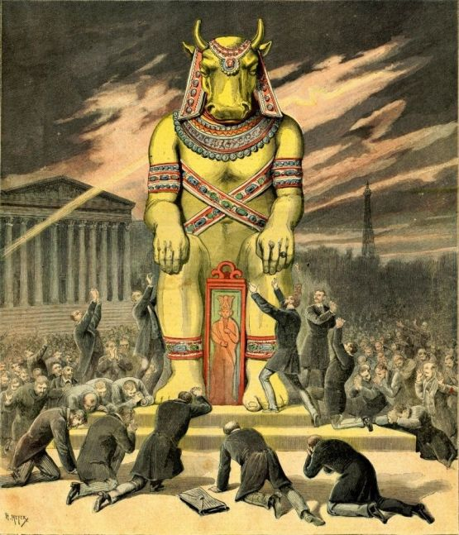
1. dios mamón = materialismo
Muchos adoran a este dios , sus vidas giran alrededor del negocio, trabajo, riquezas hay muchos que lo más importante de su vida son sus Posesiones y podría ser alguien que ahora mismo está por ahí que de pazadita saluda a Dios, amigo Dios no ocupará un segundo lugar en su vida
Los narcotraficantes, la industrian pornografica, la industria de licores, juegos de azar y algunos empleados públicos, que traicionan su nación, son adoradores del materialismo.

Slide 9
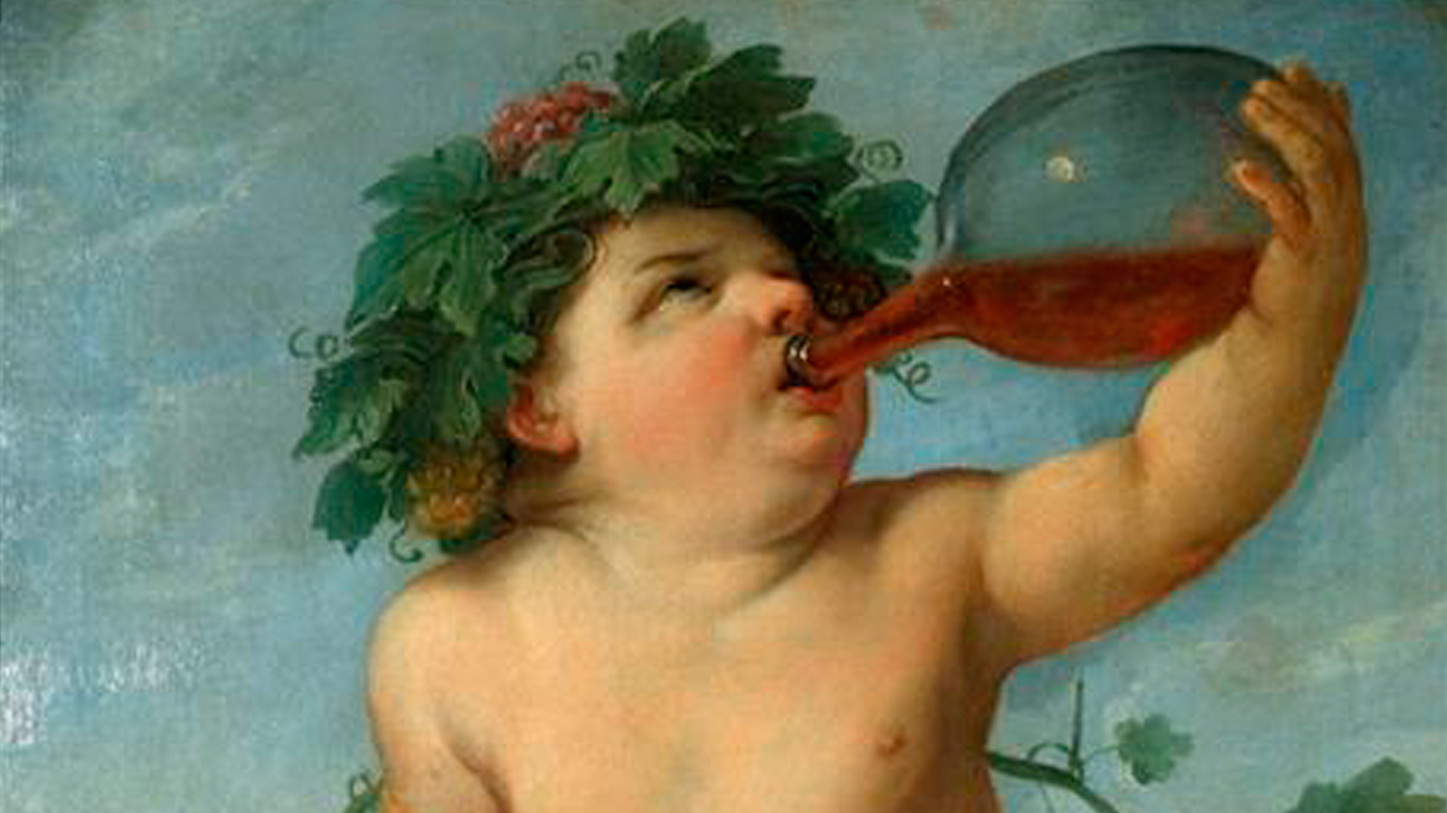
2. El dios Baco, alcohol, droga,borrachera.

Slide 10
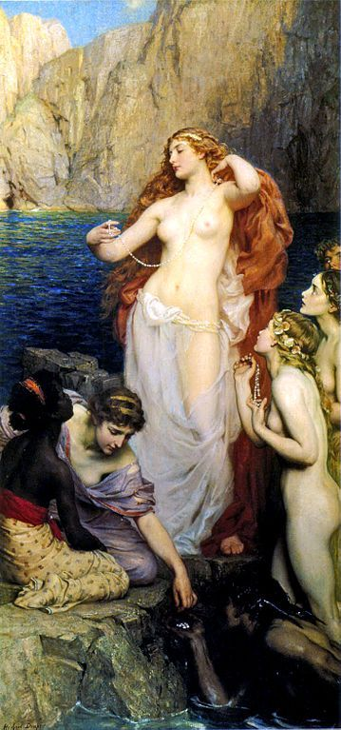
3. diosas del Sexo, Venus, Afrodita.
Atenea, tenían templo llenos de promiscuidad sexual, como en los días de hoy , tenemos una sociedad llena de sexo adulterio, fornicacion, pornografia, por todos lados.

Slide 11
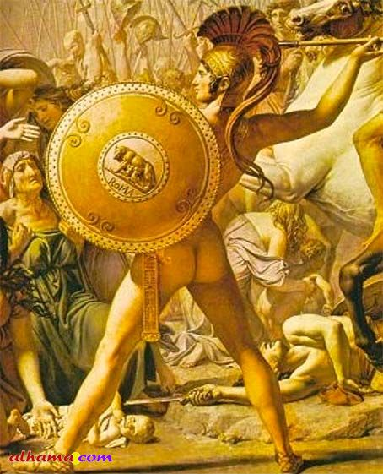
4. El dios martes , para ellos el dios de la violencia, poder, fuerza, venganza,hoy está en todos los juegos que lo niños y adolescentes los absorben día y noche ,es impresionantes cuantas horas los viven sus hijos ahí.

Slide 12
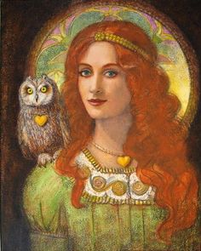
5. La diosa Sofía, era la diosa del conocimiento y sabiduría.
Hoy adoramos el conocimiento, la ciencia , tecnología, laboratorios la robótica
Todo eso enfrentamos hoy y fue lo que Pablo enfrentó en Atenas.

Slide 13
“Por lo cual también Dios los entregó a la inmundicia, en las concupiscencias de sus corazones, de modo que deshonraron entre sí sus propios cuerpos, ya que cambiaron la verdad de Dios por la mentira, honrando y dando culto a las criaturas antes que al Creador, el cual es bendito por los siglos. Amén.” Romanos‬ ‭1:24-25‬ ‭RVR1960‬‬
Adoramos más a las criaturas, más que al creador, en este tiempo.

Slide 14
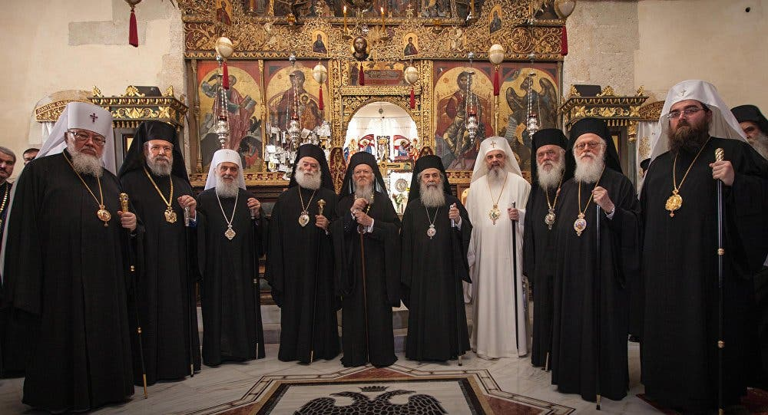
B.Líderes ortodoxos.
“Así que discutía en la sinagoga con los judíos y piadosos, y en la plaza cada día con los que concurran.” Hechos‬ ‭17:17‬ ‭RVR1960‬‬

Slide 15
Pablo ahora no enfrenta idolatría, sino a religiosos que conocían de Dios y vivían conformes, con su religión y le pudiéramos llamar pecadores respetables, en el día de hoy.
Pablo podía identificarlos ya que él había salido de ahí, hasta que se encontró con el señor camino a Damasco.
Hoy podemos encontrar devotos, religiosos por todos lados aun dentro de los templos cristianos, que nunca aceptaran que ocupan un Salvador .

Slide 16
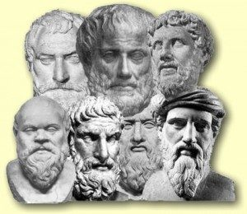
C. Filósofos sofisticados
“Y algunos filósofos de los epicúreos y de los estoicos disputaban con él; y unos decían: ¿Qué querrá decir este palabrero? Y otros: Parece que es predicador de nuevos dioses; porque les predicaba el evangelio de Jesús, y de la resurrección.” Hechos‬ ‭17:18‬ ‭RVR1960‬‬

Slide 17
Pablo no solo enfrentó a los idólatras, ni a los piadosos líderes ortodoxos, si no que también a los filósofos que se creían superiores a los demás.
Filosofía es amor al conocimiento
dicho a mi manera.
Son personas que nos dicen lo que ya sabemos, con palabras que no entendemos.
La filosofía no podrá satisfacer, las necesidades del alma del hombre.
“Y algunos filósofos de los epicúreos y de los estoicos disputaban con él; y unos decían: ¿Qué querrá decir este palabrero? Y otros: Parece que es predicador de nuevos dioses; porque les predicaba el evangelio de Jesús, y de la resurrección.”Hechos‬ ‭17:18‬ ‭RVR1960‬‬

Slide 18
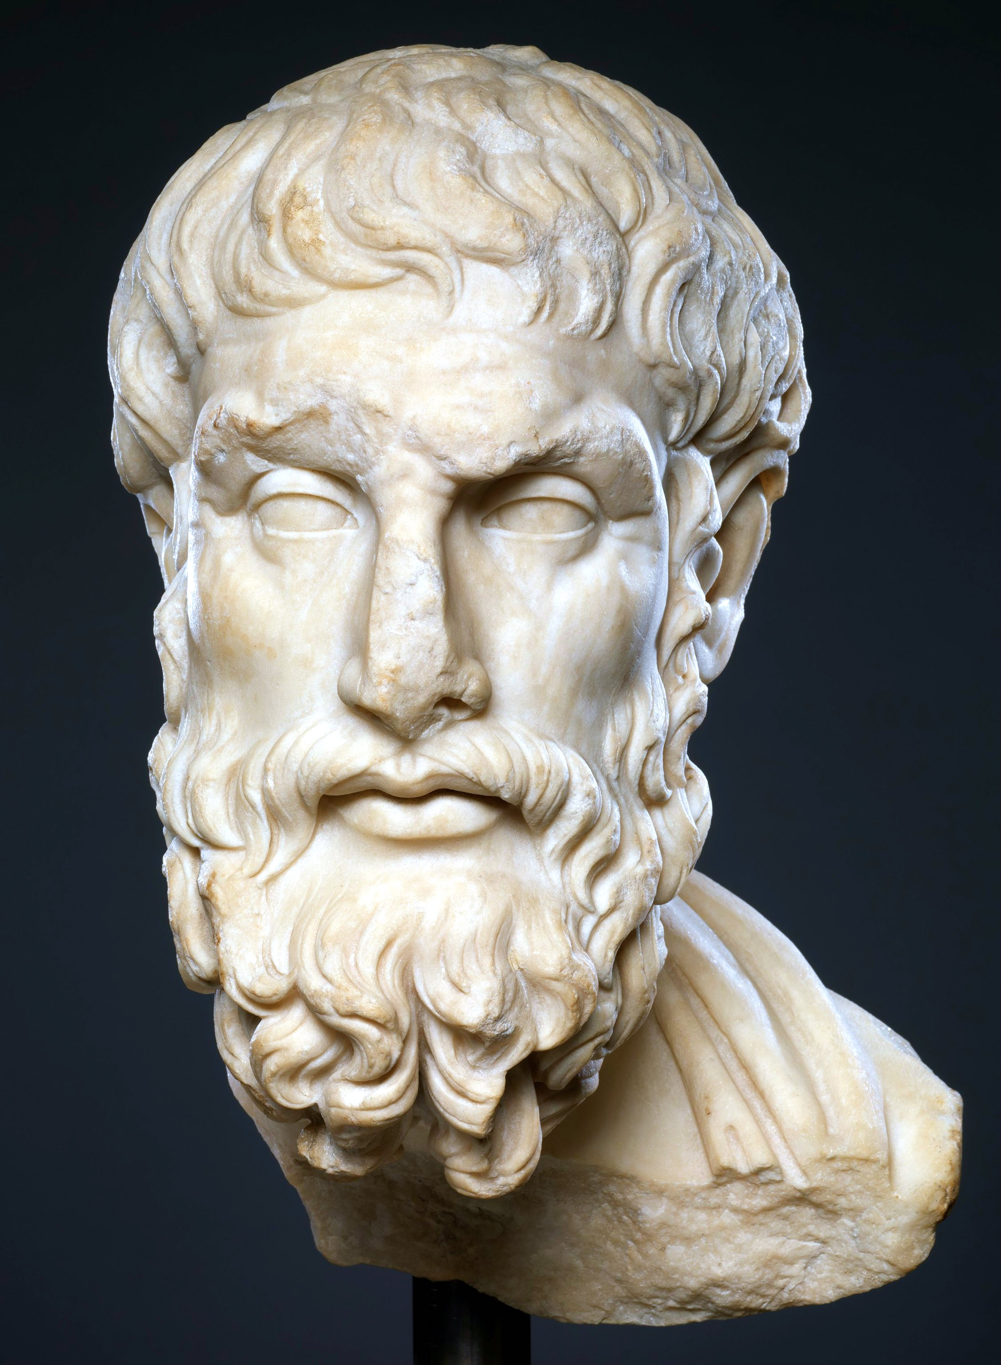
1. El filósofo epicúreo, vivió 300 años antes de Cristo y enseñaba que lo más importante de la vida era el placer en su propia experiencia, hoy esta es la filosofía de muchas personas la búsqueda del placer aún en la biblia alguien dijo, comamos y bebamos porque mañana moriremos.

Slide 19
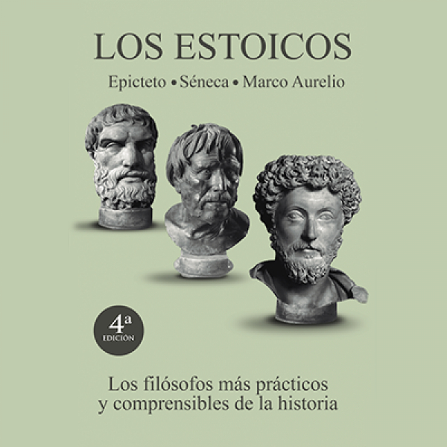
2. Los filósofos estoicos seguían las enseñanzas de xenón, ellos tenían un orgullo intelectual, se burlaban de los que creían que tenían una respuestas, eran auto suficientes estás filosofía siguen siendo enseñadas hasta en el día de hoy, placer y orgullo del conocimiento.

Slide 20
3. La presentación y defensa del evangelio de Pablo.
“Y tomándole, le trajeron al Areópago, diciendo: ¿Podremos saber qué es esta nueva enseñanza de que hablas? Pues traes a nuestros oídos cosas extrañas. Queremos, pues, saber qué quiere decir esto. (Porque todos los atenienses y los extranjeros residentes allí, en ninguna otra cosa se interesaban sino en decir o en oír algo nuevo.)”
‭‭Hechos‬ ‭17:19-21‬ ‭RVR1960‬‬

Slide 21
Pablo está rodeado de filósofos, religiosos he idólatras y tiene la oportunidad de presentar el evangelio.
“Entonces Pablo, puesto en pie en medio del Areópago, dijo: Varones atenienses, en todo observo que sois muy religiosos; porque pasando y mirando vuestros santuarios, hallé también un altar en el cual estaba esta inscripción: AL DIOS NO CONOCIDO. Al que vosotros adoráis, pues, sin conocerle, es a quien yo os anuncio.”Hechos‬ ‭17:22-23‬ ‭RVR1960‬‬

Slide 22
Pablo presenta al Dios Creativo y inhabilitó todo los dioses de Atenas, les dijo ustedes no pueden poner a Dios en un templo ni en un altar
“El Dios que hizo el mundo y todas las cosas que en él hay, siendo Señor del cielo y de la tierra, no habita en templos hechos por manos humanas,”Hechos‬ ‭17:24‬ ‭RVR1960‬‬
“ni es honrado por manos de hombres, como si necesitase de algo; pues él es quien da a todos vida y aliento y todas las cosas.”Hechos‬ ‭17:25‬ ‭RVR1960‬‬

Slide 23
El es el Dios del amor sobrenatural .
“Y de una sangre ha hecho todo el linaje de los hombres, para que habiten sobre toda la faz de la tierra; y les ha prefijado el orden de los tiempos, y los límites de su habitación; para que busquen a Dios, si en alguna manera, palpando, puedan hallarle, aunque ciertamente no está lejos de cada uno de nosotros.” Hechos‬ ‭17:26-27‬ ‭RVR1960‬‬

Slide 24
El es el Dios de la salvación sobrenatural.
“Pero Dios, habiendo pasado por alto los tiempos de esta ignorancia, ahora manda a todos los hombres en todo lugar, que se arrepientan;” Hechos‬ ‭17:30‬ ‭RVR1960‬‬
Pablo no se avergonzó de hablar de la resurrección de Cristo en la colina de martes en Atenas.
Alguno pensaban que estaba loco , usted siempre va enfrentar desafíos a su fe, pero también convertidos a su fe.

Slide 25
“Pero cuando oyeron lo de la resurrección de los muertos, unos se burlaban, y otros decían: Ya te oiremos acerca de esto otra vez.
Mas algunos creyeron, juntándose con él; entre los cuales estaba Dionisio el areopagita, una mujer llamada Dámaris, y otros con ellos.” Hechos‬ ‭17:32, 34‬ ‭RVR1960‬‬

Slide 26
El evangelio tiene el poder, para cambiar vidas, pero habrán unos que se burlaran de su fe, el evangelio produce, enojo,burla y conversión.
Unos se burlaron, otros creyeron y otros dijeron te oiremos en otra ocasión, a que grupo pertenece usted?
El camino al infierno está pavimentado con buenas intenciones, no deje para mañana lo que puede hacer ahora, cristo lo está llamando hoy.

Slide 27
Conclusión
Hay mucha idolatría, mucha filosofía, pero hay un evangelio que cambia, algunos se burlan otros se demoran, pero hay quienes creen y se convierten deseo que usted hoy sea uno que recibe a Jesús en su corazón.

